Slide 1
不良产品进站
Sản phẩm xấu vào trạm
编写：李军炬
日期：2022-10-22

Slide 2

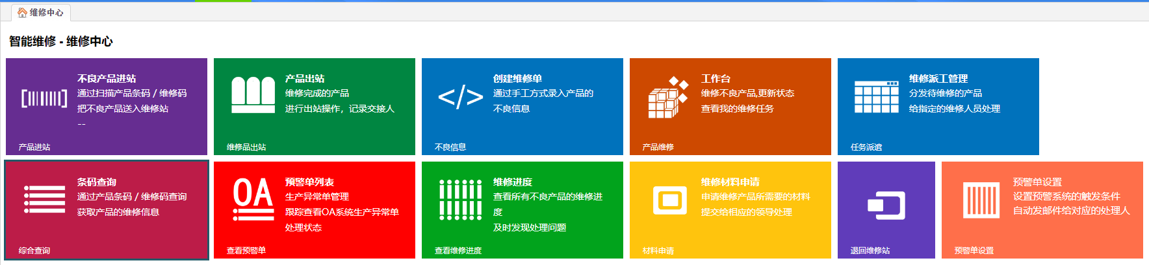
中文
1、选择主菜单功能区的“维修中心”功能
1, chọn chức năng "trung tâm sửa chữa" của khu vực chức năng menu chính
点击打开Nhấp vào Mở
2、点击子菜单功能区中的“不良产品进站”功能，操作不良产品进站
2, nhấp vào chức năng "sản phẩm xấu vào trạm" trong khu vực chức năng menu con, hoạt động các sản phẩm xấu vào trạm
点击打开Nhấp vào Mở

Slide 3
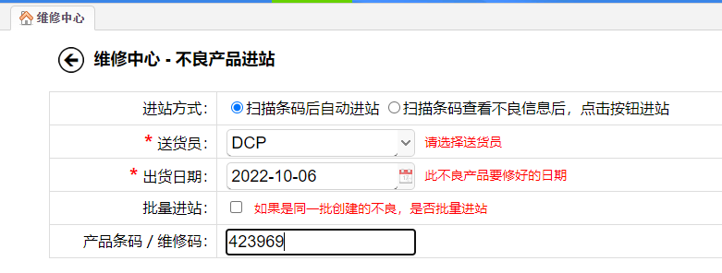
中文
3、在不良产品进站窗口中的产品条码/维修码栏位扫描条码或输入条码后，系统会自动带出条码的送修员，
以及出货日期，如出货日期比当前日期小，系统将进行报错，需要重新选择正确的出货日期进行提交进站
3, trong cửa sổ sản phẩm xấu vào cửa sổ mã vạch / mã sửa chữa quét mã vạch hoặc nhập mã vạch, hệ thống sẽ tự động ra mã vạch của nhân viên nhập hàng,Cũng như ngày giao hàng, chẳng hạn như ngày giao hàng nhỏ hơn ngày hiện tại, hệ thống sẽ thực hiện báo lỗi, cần phải chọn lại ngày giao hàng chính xác để gửi đến trạm
扫描条码后，系统自动提交进站
Sau khi quét mã vạch, hệ thống sẽ
tự động được gửi đến trạm
扫描条码后，手动提交进站
Sau khi quét mã vạch, Gửi thủ công vào trạm
系统自动填充送修员，也可以进行选择
Hệ thống tự động điền vào nhân viên sửa hàng, cũng có thể được lựa chọn.
产品出货日期
Ngày giao hàng vận chuyển sản phẩm
进入页面后第一步，首先扫描产品条码或维修条码
Bước đầu tiên sau khi vào trang, trước tiên hãy quét mã vạch sản phẩm hoặc sửa chữa mã vạch

Slide 4
注意事项：
1、如不良产品，不通过不良品进站功能送维修站时，维修站工作是无法进行维修的
1, chẳng hạn như các sản phẩm NG, không thông qua chức năng nhập trạm NG để gửi trạm bảo trì, công việc trạm bảo trì không thể được sửa chữa
2、进站会有自动提交与手动提交两种进站方式：A、在进站方式中选中“扫描条码后自动进站”则为自动进站，除非系统带出的出货日常错误会进行提示之外，否则扫描条码就会自动提交，B、在进站方式中选中“扫描条码查看不良信息后，点检按钮进站”则为手动进站，扫描条码后带出不良信息，确认信息无误后提交不良
2, vào công trạm sẽ có tự động nộp và nộp thủ công hai cách: A, trong chế độ vào trạm chọn "quét mã vạch sau khi tự động vào trạm" là tự động vào trạm, trừ khi hệ thống mang ra lỗi hàng ngày của lô hàng sẽ được nhắc nhở, nếu không quét mã vạch sẽ tự động được gửi, B, trong chế độ vào trạm chọn "quét mã vạch để xem thông tin xấu, nút kiểm tra vào trạm" là thủ công vào trạm, quét mã vạch sau khi mang lại thông tin xấu, xác nhận thông tin không có lỗi sau khi gửi NG
3、出货日期关联了维修预警功能，当交货期为当天的不良品，进站两天未维修出站，维修系统将发送邮件管理者进行跟进
3, ngày vận chuyển liên quan đến chức năng cảnh báo sửa chữa, khi thời gian giao hàng là hàng hóa xấu trong ngày, vào công trạm hai ngày không sửa chữa ra khỏi công trạm , hệ thống bảo trì sẽ gửi người quản lý thư để theo dõi

Slide 5



感谢观看
Cảm ơn bạn đã xem

